Slide 1

أهلا بك
ようこそ
الدرس الثاني
2回目のレッスン
2025・07・26

Slide 2
じゅぎょうのもくひょう
1-先週学んだことを復習する 2-文字のかたち 3-3 つの短母音(たんぼいん)(fatha、kasra、damma) の紹介(しょうかい) 4- 長母音(ちょうぼいん)（アリフ、わう、や）の紹介(しょうかい)

Slide 3
مراجعة الحروف الأبجدية
アラビア語のもじのふくしゅ
أ ب ت ث ج ح خ
د ذ ر ز س ش ص
ض ط ظ ع غ ف ق
ك ل م ن ها و ي

Slide 4
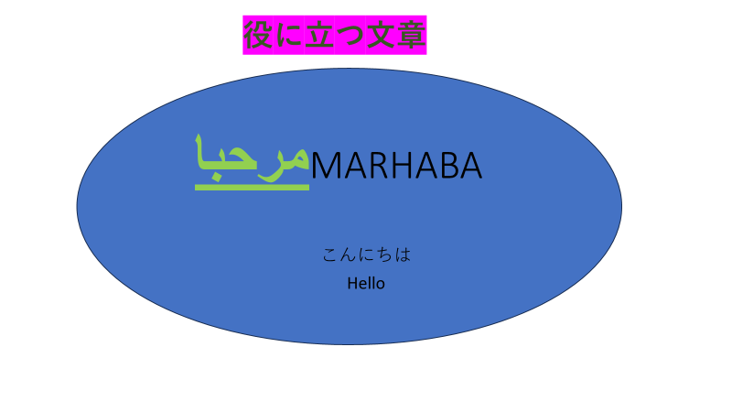

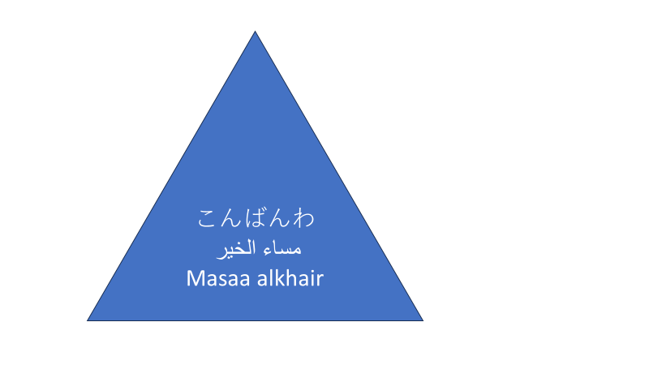
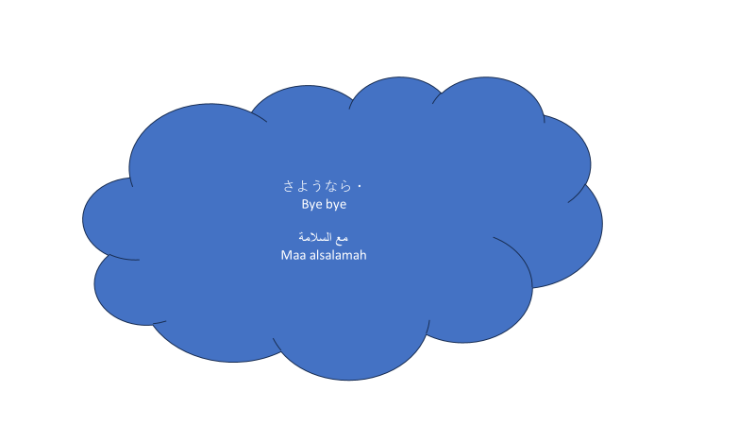
あいせつのふくしゅう
مراجعة عبارات الترحيب

Slide 5
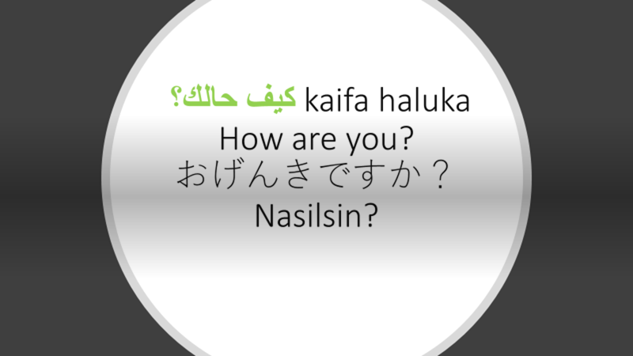
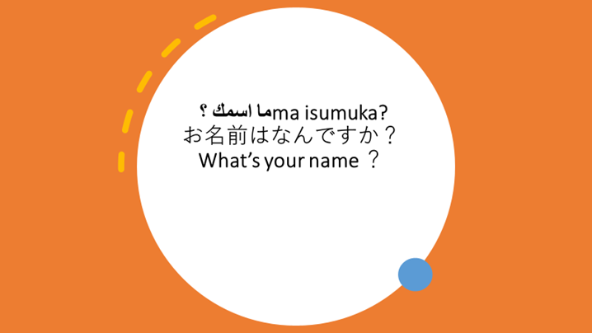


Slide 6
Mangaمانجا
Mango
マンゴー
せんしゅうのことばのふくしゅう
معلم Muallem
せんせい
teacher
tuffah تفاح
りんご
Apple
talebطالب
がくせい
student
طبيب tabeeb
いしゃ
doctor

Slide 7
ページ８
أ ب ت ث ج ح خ
もじのかたち：
１－ことばのさいしょ。
２－ことばのなか。
３－ことばのさいご。

Slide 8
3 つの短母音(たんぼいん):
れい：
أ ب ت ث ج ح خ
بَ بُ بِ
بَاب بِئر
بُؤبُؤ
井戸（いど）
瞳（ひとみ）
ドア

Slide 9
長母音(ちょうぼいん)（アリフ、わう、や):
れい：مثال
جا
جو جي
تا
تو
تي
با
بو
بي
أ و ي

